Slide 1

Pdf downloader
Af Jakob Kofoed Skovliund

Slide 2
Procesforløb
Starten
Startede med research som blev oversat til en kravspec
Fulgte kravspec’en og det planlagte
Små ændringer i forhold til kravspec efter fund af bedre libraries
Selve kode processen
Gik som det skulle uden nogen setbacks
Skiftede fra request library til urllib library her da det passede bedst til det jeg skulle bruge

Slide 3
Læring
Fik genlært lidt om multithreading da jeg besluttede for at inkludere dette i min løsning.
Fik også genlært at bruge Json filer, samt manipulering af disse

Slide 4
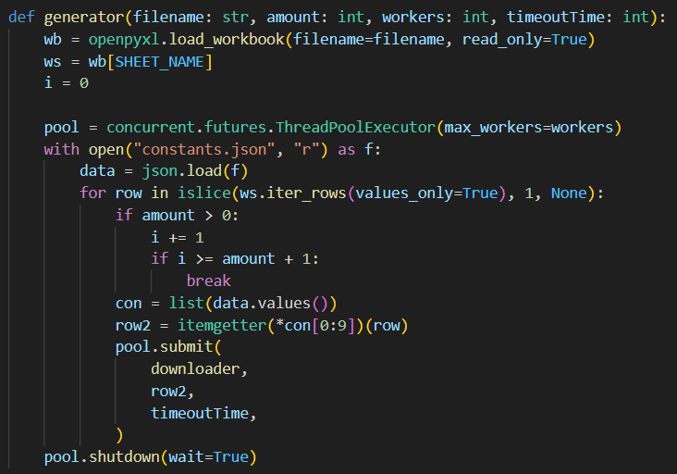
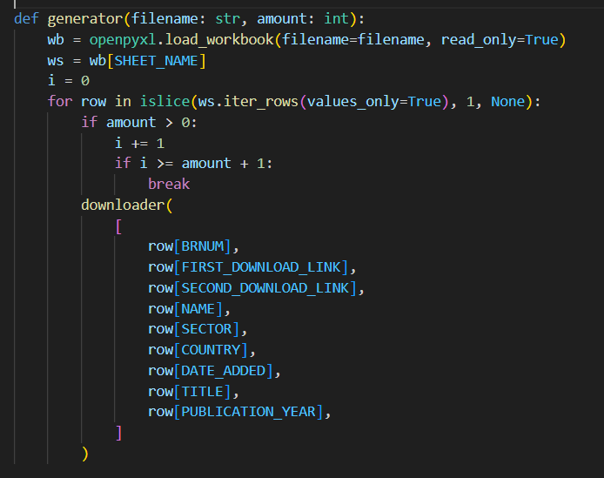
Eksempler
Forskellen på multithread og singlethread versionen, multithread har en pool af thread at bruge, og loader placering på relevante fælter fra en json i stedet.

Slide 5
Udfordringer
En af de eneste udfordringer som var, var hvordan jeg skulle læse GRI filen uden at læse det hele ind i memory.
Før brugte løsninger såsom numpy eller csv reader virkede ikke her da det er en .xsls fil
Skulle finde en ny løsning som kunne dette, og skulle lige sætte mig ind i det library

Slide 6
Next step
Næste step ville være at måske gøre den mere sikker.
Man kunne også have givet den noget UI, hvorfra man evt. kunne ændre på flere settings uden at skulle genstarte programmet hele tiden.

Slide 7

Tak
nogen@example.com

